Slide 1
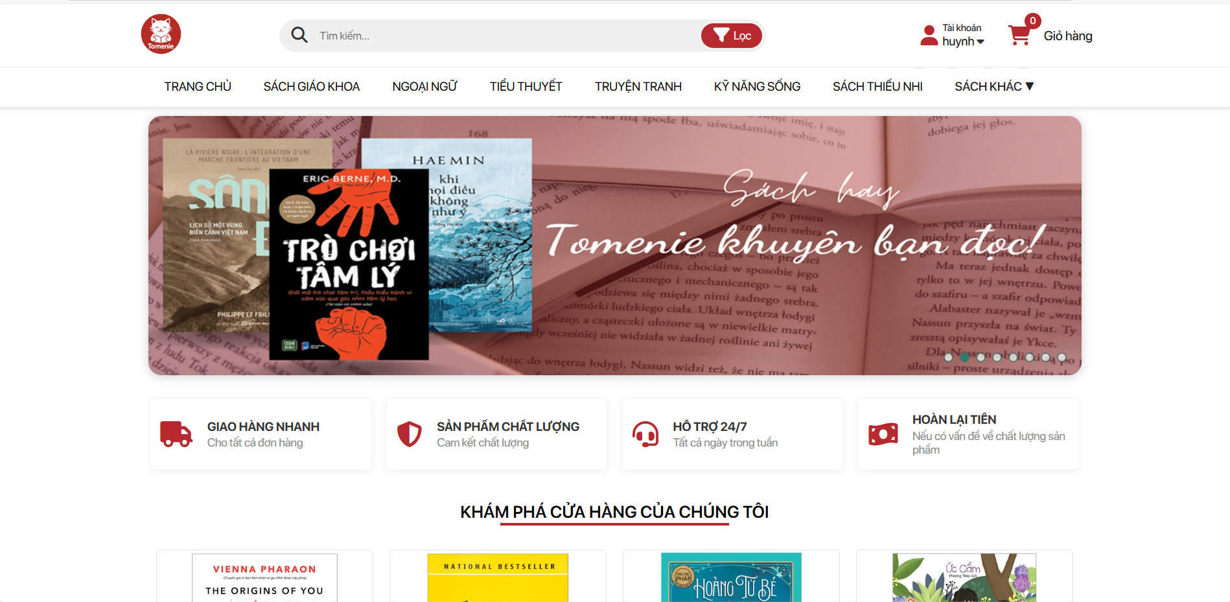


THIẾT KẾ
WEBSITE
BÁN SÁCH
GIẢNG VIÊN HƯỚNG DẪN:
NGUYỄN HOÀNG DUY THIỆN
SINH VIÊN THỰC HIỆN:
TRẦN VŨ NGỌC HUỲNH - 110123012

Slide 2
LÝ DO CHỌN ĐỀ TÀI
1
2
3
4
Ứng dụng công nghệ thông tin vào kinh doanh ngày càng phổ biến
Thói quen đọc sách tăng, mô hình bán sách truyền thống nhiều hạn chế
Website giúp người dùng mua sách nhanh chóng, mọi lúc, mọi nơi
Góp phần lan tỏa văn hóa đọc trong cộng đồng

Slide 3

CƠ SỞ LÝ THUYẾT
1. HTML – Xây dựng khung nội dung
Vai trò: Dùng để xây dựng cấu trúc của một trang web.
Thành phần chính:
<!DOCTYPE html>: Khai báo chuẩn HTML
<html>, <head>, <body>: Cấu trúc cơ bản
Các thẻ như <h1>, <p>, <a>, <img>, <div>... để tạo nội dung và bố cục trang web.
Ưu điểm:
Dễ học, tài liệu phong phú
Mã nguồn mở, hoạt động trên mọi trình duyệt
Kết hợp tốt với CSS, JavaScript, backend,…
Hạn chế:
Không có khả năng tạo chức năng động
Phụ thuộc vào ngôn ngữ khác để tương tác với người dùng

Slide 4

CƠ SỞ LÝ THUYẾT
2. CSS – Thiết kế giao diện
Vai trò: Dùng để định dạng giao diện trang web (màu sắc, bố cục, phông chữ...)
Cấu trúc cơ bản:
selector
{
property: value;
}
Ưu điểm:
Giúp thiết kế giao diện đẹp, nhất quán
Dễ tái sử dụng và bảo trì
Giảm kích thước file HTML
Hạn chế:
Trình duyệt hỗ trợ không đồng đều (nhất là phiên bản cũ)
Thiếu tính năng logic (không có biến trong CSS truyền thống)

Slide 5

CƠ SỞ LÝ THUYẾT
3. JavaScript – Tạo tính năng tương tác
Vai trò: Tạo sự tương tác và tính năng động cho website (giao diện thay đổi, xử lý sự kiện, xác thực, giỏ hàng...)
Ví dụ ứng dụng:
Tìm kiếm sản phẩm
Cập nhật giỏ hàng theo thời gian thực
Giao diện phản hồi sự kiện click/hover
Ưu điểm:
Tương thích nhiều trình duyệt
Hoạt động phía client → phản hồi nhanh
Có thể dùng cả ở frontend và backend (Node.js)
Hạn chế:
Dễ bị khai thác nếu không kiểm tra bảo mật
Code có thể bị người dùng xem hoặc chỉnh sửa trên trình duyệt

Slide 6


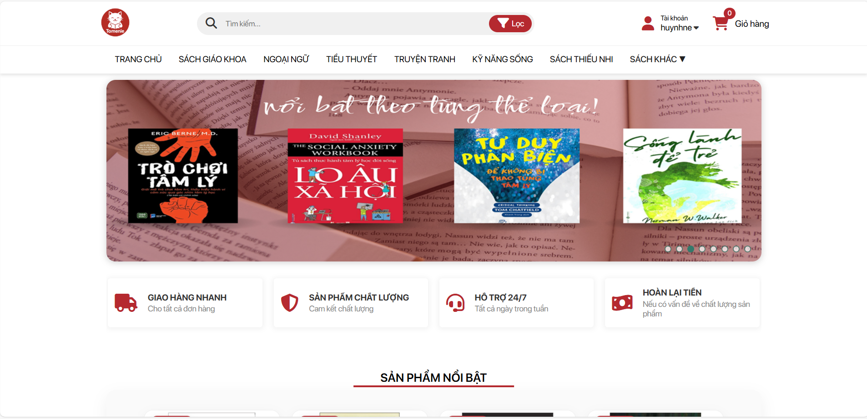
Giao diện trang chủ
Có thanh menu, tìm kiếm, danh mục sách
Giao diện trang chủ trực quan, rõ ràng

Slide 7
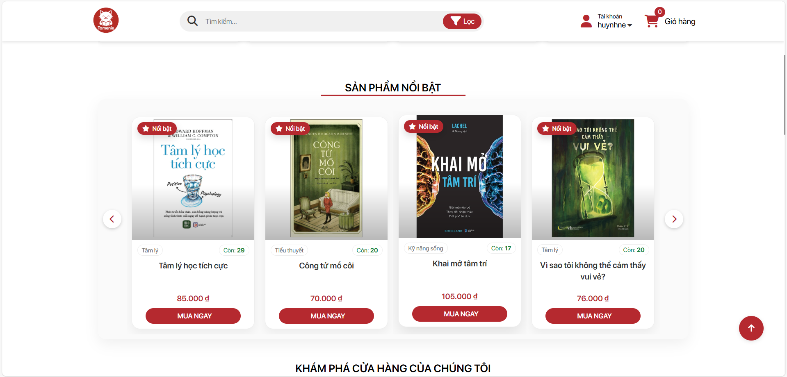
Giao diện trang chủ

Slide 8
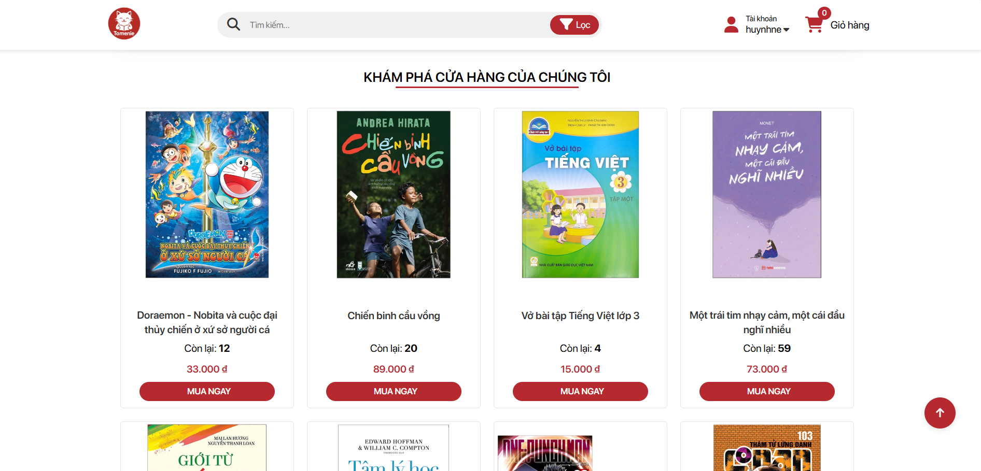
Giao diện trang chủ

Slide 9
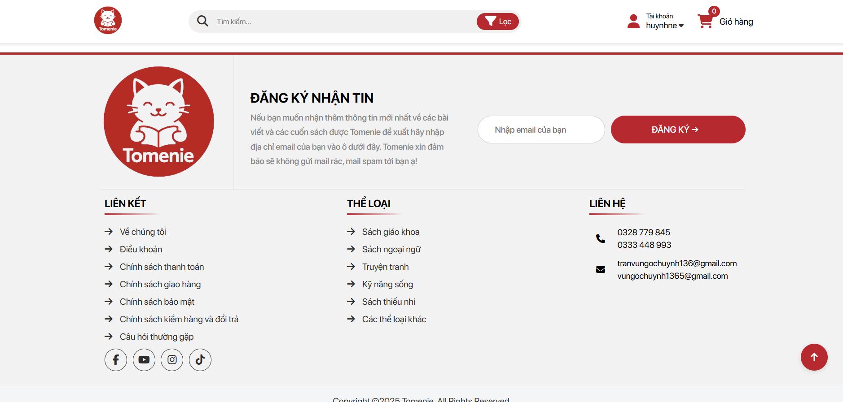
Giao diện trang chủ

Slide 10
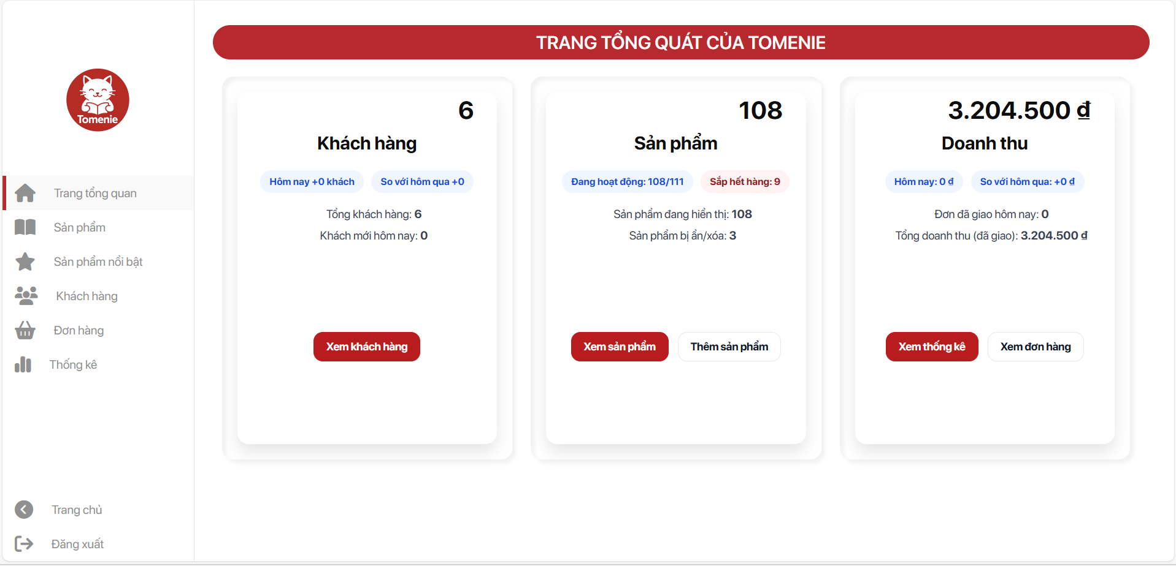
Giao diện Admin

Slide 11

Xây dựng hoàn chỉnh giao diện website
Thiết kế giao diện trang chủ rõ ràng, dễ nhìn, mang lại trải nghiệm thân thiện cho người dùng.
Thanh điều hướng (menu) cố định, giúp người dùng truy cập nhanh đến các thể loại sách như: giáo khoa, kỹ năng, ngoại ngữ,...
Các trang chức năng được bố trí hợp lý: danh mục sách, chi tiết sách, giỏ hàng, tài khoản, thanh toán,...
Thiết kế giỏ hàng có nút điều chỉnh số lượng, xoá sản phẩm, hiển thị tổng tiền.
Kết Quả Đạt Được
Triển khai đầy đủ các chức năng chính
Chức năng tìm kiếm: tìm kiếm sách theo từ khóa – cho kết quả nhanh, phù hợp.
Giỏ hàng: người dùng có thể thêm, xoá, cập nhật số lượng sách và xem tổng tiền đơn hàng.
Tài khoản: hỗ trợ đăng ký, đăng nhập, quản lý thông tin người dùng và xem lại đơn hàng đã mua.
Đặt hàng và thanh toán: mô phỏng quy trình đặt mua sản phẩm từ chọn sách đến xác nhận thông tin giao hàng (cho phép nhập thông tin người nhận, tự động tính tổng tiền)
Lịch sử đơn hàng: hiển thị rõ mã đơn, số sách, tổng tiền và trạng thái xử lý.

Slide 12
Ưu điểm
Nhược điểm
Giao diện đơn giản, trực quan, dễ sử dụng giúp người dùng có thể dễ dàng thao tác trên website dù không rành công nghệ
Dữ liệu chỉ được lưu tạm thời bằng localStorage, không hỗ trợ nhiều người dùng cùng lúc hoặc lưu vĩnh viễn.
Đã triển khai được hầu hết các chức năng cơ bản của một hệ thống bán hàng: tìm kiếm sách, giỏ hàng, tài khoản, đặt hàng
Người dùng chưa thể thanh toán qua các phương thức hiện đại như: chuyển khoản, ví điện tử (Momo, ZaloPay), thẻ ngân hàng,...
Website hỗ trợ khá đa dạng về thể loại sách, phù hợp với nhiều đối tượng độc giả
Không có đánh giá, nhận xét từ người dùng → người mua thiếu thông tin tham khảo trước khi chọn sách.
Có mô phỏng quy trình mua hàng từ A-Z, giúp người dùng có trải nghiệm thực tế
Giao diện chưa được responsive hoàn toàn → có thể hiển thị sai hoặc khó thao tác trên màn hình nhỏ.

Slide 13

Kết nối cơ sở dữ liệu thật → Lưu trữ thông tin sách, đơn hàng, người dùng một cách tự động.
Thêm blog và góc đánh giá sách → Tăng tương tác cộng đồng và độ tin cậy sản phẩm.
Phát triển tính năng đánh giá người dùng → Cho phép người đọc bình luận, xếp hạng sách.
HƯỚNG PHÁT TRIỂN
Hỗ trợ đăng nhập bằng mạng xã hội → Google, Facebook để thuận tiện cho người dùng.
Tối ưu giao diện trên toàn bộ thiết bị → Responsive layout, cải tiến tốc độ tải, thêm hiệu ứng hiển thị.
Mở rộng danh mục và số lượng sách → Đáp ứng nhu cầu đa dạng: học sinh, sinh viên, người đi làm

Slide 14

Thank you for your attention!

